Slide 1


实验结果
PART FOUR
Experiment and Result

Slide 2

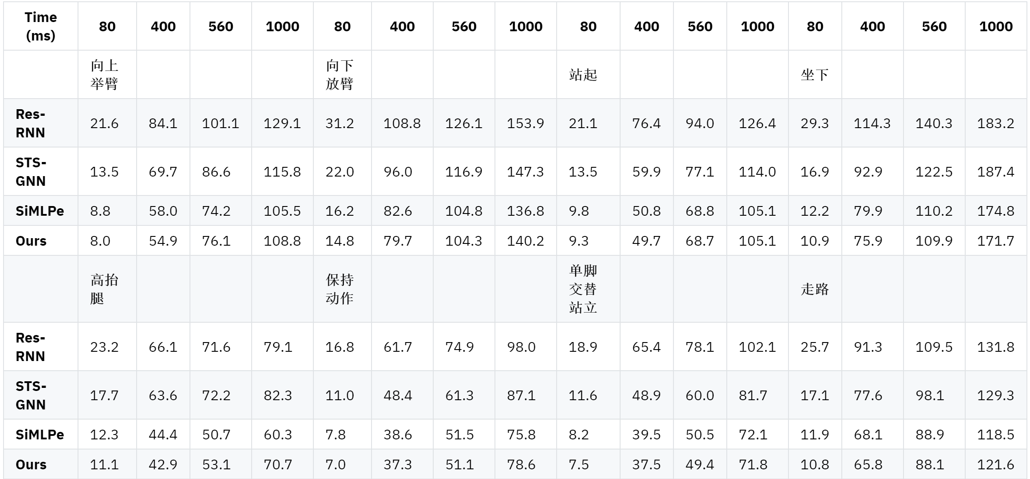
评价指标
3D关节坐标的平均位置误差（MPJPE）
这是评估 3D 姿态误差中最广泛使用的指标。该指标计算预测与真实值之间不同关节的平均 L2 范数。

Slide 3
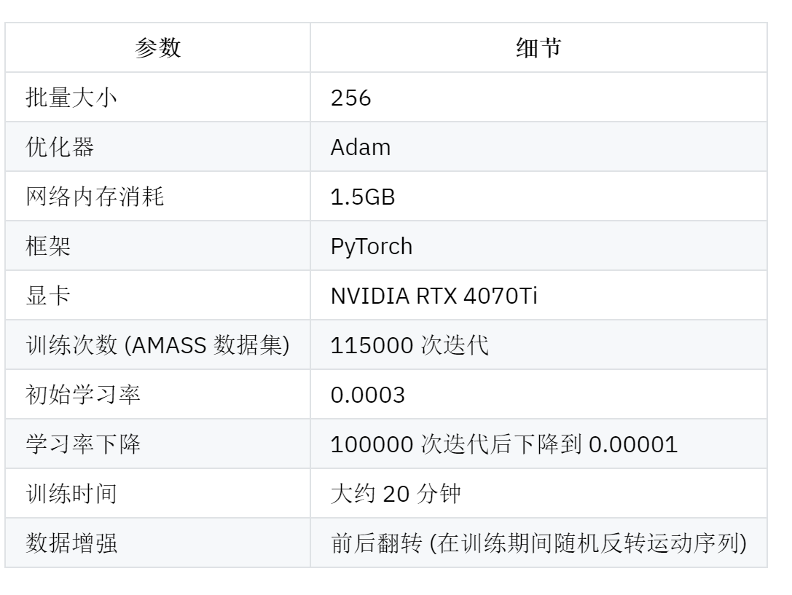
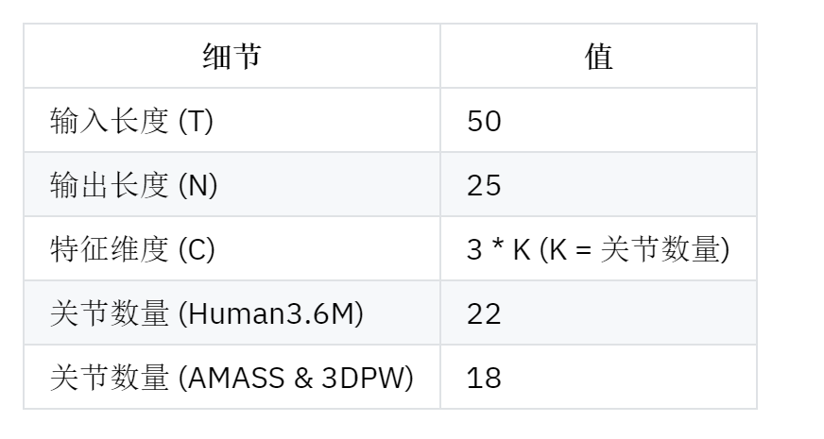
在测试期间，我们以自回归的方式应用模型，以生成更长时间段的运动。
实验参数

Slide 4
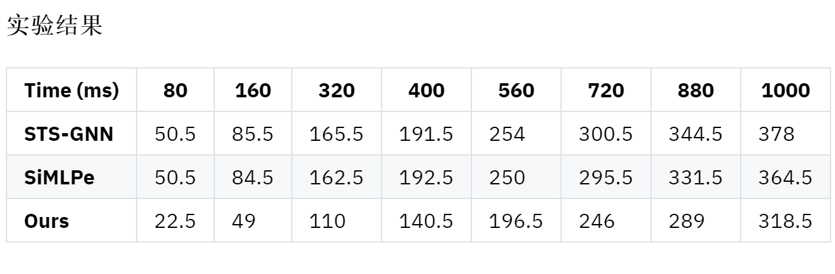
稀疏信号预测
我们将我们的方法与不同数据集上的现有最先进方法进行比较。我们报告了不同预测时间步长（最长到 1000ms）的 MPJPE（毫米）结果。我们使用提出的图重建方法来进行数据重建，只进行引体向上动作的预测，结果如表所示，我们的方法在长期预测中表现始终更好。
虽然常用的评估协议是考虑不同时间步长的预测误差，但一些工作通过取第一个时间步到某个时间步的平均误差来报告他们的结果。我们在下面表格中报告了不同时间步长的预测误差。

Slide 5
总结
构建了人体3D运动数据集
结合机器人运动学动作预测
专注于医学运动康复场景中的具体任务，数据集涵盖肌力训练和功能性练习。通过在真实环境中进行数据采集，确保数据的真实性和多样性。
基于离散傅里叶变换进行特征提取，并结合机器人正逆向运动学模型进行运动预测。最终损失函数结合了旋转损失等，确保了模型的鲁棒性和精度。
拓扑图重建
性能提升
利用稀疏信息实现人体运动的重建，通过结合时序关系解决多解问题，确保运动预测的准确性。
在设计的多个实验中，模型在各种康复动作的预测任务中表现优异，相比基线模型显著提高了预测精度和稳定性。

Slide 6


2030
感谢您的欣赏
Together, we can help make sure that every family that walks into a restaurant can make an easy, healthy choice. Believe not all that you see nor half what you hear.
汇报人：第一PPT
时间：202x
Notes:
13040, 13077, 13064, 13065, 12991

